Slide 1

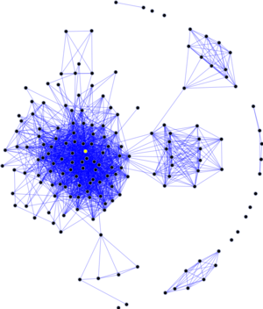
Cómo Citar con Mendeley, evitar el Plagio y usar recursos de la BUS
Taller 3 – TFG Física - Abril 2018

Slide 2


Contenidos del Curso
Búsqueda de información en los recursos de la BUS.
Organización de las referencias y trabajo de cita con el gestor Mendeley.
https://bib2.us.es/formabus/cursos/c-citas-con-mendeley-antiplagio-y-recursos

Slide 3
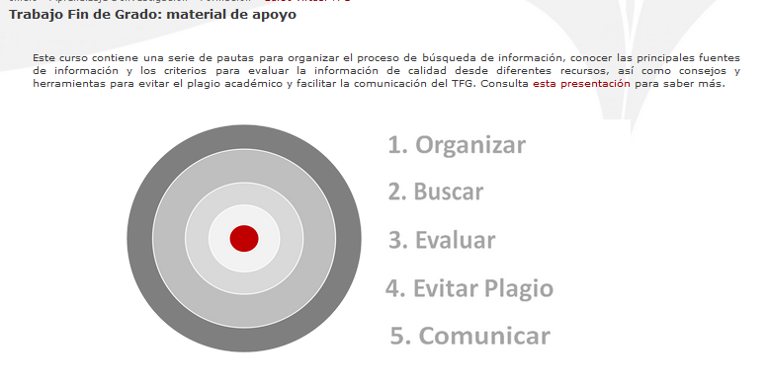

Presentarla y comunicarla con rigor
http://bib.us.es/estudia_e_investiga/guias/tfg

Slide 4
Publicar la Información = Comunicar
El conocimiento científico es útil en tanto puede transmitirse, difundirse, almacenarse y consultarse. Es sólo entonces cuando puede ratificarse, criticarse, modificarse o desecharse.
La publicación de un trabajo científico es, en consecuencia, un momento obligado, el auténtico episodio final de cualquier iniciativa de investigación.

Slide 5
Presentarla con rigor
Catálogo Fama (Búsqueda por materias)
Investigación – Metodologia
Redacción técnica
Ubicación: Signatura U 001.8 (Planta 1ª)
Normas *
UNE 50135:1996 Documentación. Presentación de informes científicos y técnicos.
UNE 50136:1997 Documentación. Presentación de tesis y documentos similares.
*Fuente: Asociación Española de Normalización y Certificación. Documentación. 3ª ed. Madrid: AENOR, 1999
Notes:
En la Biblioteca hay material en formato impreso y electrónico que te puede ayudar. En esta diapositiva vemos algunos ejemplos.

Slide 6
La elaboración de Informes
“Un buen informe es eficaz, no solo cuando está bien escrito, ni cuando se lee con gusto, sino cuando provoca conocimientos o decisiones eficaces”
Fuente: Velilla, R. Guía práctica para la redacción de Informes. Barcelona: EDUNSA, 1995. p. 17
Ed. De 1996 en fama: http://encore.fama.us.es/iii/encore/record/C__Rb1419774?lang=spi
Notes:
Un ejemplo de Bibliografía que te ayuda si hay que elaborar un Informe (en algunos TFG se pide).

Slide 7
Ética de la Información
Tener un comportamiento ético en el uso de la información en cualquier trabajo académico que emprendamos – buena práctica.
¿Cuando cometemos plagio?
Cuando entregamos un trabajo ajeno a un profesor como si fuera propio
Al comprar un trabajo por Internet u otro procedimiento
Cuando se copian sentencias, frases, párrafos o ideas de un trabajo ajeno, publicado o no, sin dar crédito al autor original
Al sustituir palabras de un texto sin dar crédito al autor original
Cuando se copia cualquier tipo de multimedia (gráficos, audio, vídeo, página de internet...) programa de ordenador, música, gráficos... sin dar crédito al autor original.
Si utilizamos frases, ideas y sentencias tomadas de múltiples fuentes para construir un trabajo nuevo
Cuando nos basamos en una idea o frase de otro para escribir un trabajo nuevo y no damos crédito al autor de la idea
Fuente: http://guiasbus.us.es/bibliografiaycitas/comoevitarplagio

Slide 8
Ética de la Información
PLAGIO CONSCIENTE E INCONSCIENTE.
¿CÓMO EVITARLO?
http://guiasbus.us.es/bibliografiaycitas
- Citas literales “….”.
- Parafrasear a un autor.
- Cita y referencia correctamente tus fuentes y cualquier otro documento que utilices, incluso las imágenes o la entrada a una Enciclopedia.
- Organiza bien tu trabajo, toma notas, usa un gestor de referencias, etc.
Notes:
Deben citarse las fuentes documentales en las que un trabajo se basa: Honradez intelectual / Refuerzo de los argumentos del mismo / Derecho de cita.
 Las citas son indicadores clave del rigor y la exhaustividad del trabajo.
No podemos apropiarnos de ideas de otros sin más. Debemos identificar inequívocamente de dónde hemos obtenido la información – evitar el plagio CONSCIENTE O INCONSCIENTE. http://bib.us.es/ximdex/guias/plagio/index.htm

Slide 9

Manos a la obra o sea, al TFG
Podemos ver algunos modelos de TFG en Idus
https://idus.us.es/xmlui/
Mamá,
Me voy a escribir el TFG.
No sé cuando volveré.
Marta
Notes:
No podemos apropiarnos de ideas de otros sin más. Debemos identificar inequívocamente de dónde hemos obtenido la información – evitar el plagio CONSCIENTE O INCONSCIENTE. http://bib.us.es/ximdex/guias/plagio/index.htm

Slide 10
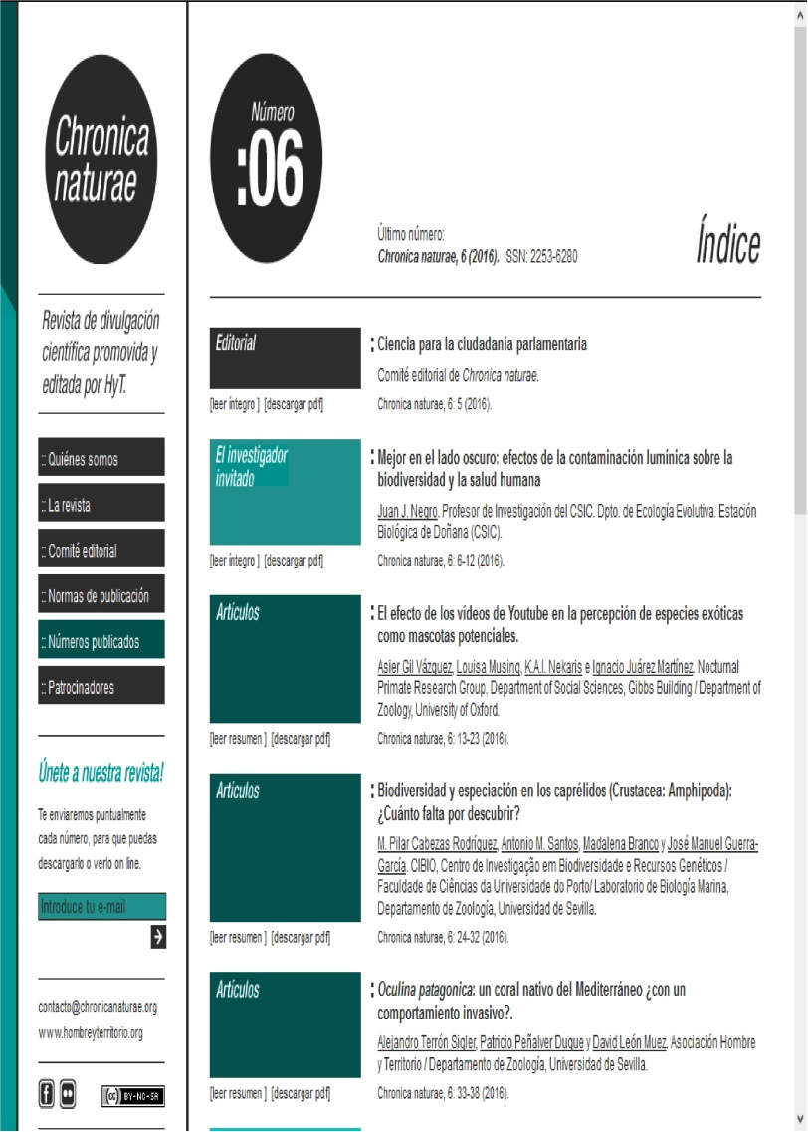

2. Búsqueda de información en los recursos de la BUS

Slide 11
Relevancia de la información
La relevancia no es algo propio de la información misma sino que está en relación con la necesidad que se tenga de ella (su nivel puede ser demasiado detallado o, por el contrario, demasiado general para lo que se precisa).
Si conocemos los distintos tipos de documentos (principales soportes de la información) sabremos en cuál de ellos vamos a encontrar la información que necesitamos en cada momento.

Slide 12
:
Tipos documentales
Clasificar los documentos desde el punto de vista del soporte no tiene demasiada trascendencia. Sus únicas implicaciones se dan respecto al grado de accesibilidad que permiten y del instrumento que debemos utilizar para ver la información que contienen.
Los principales soportes son:
Impresos
Formatos electrónicos “tangibles”: CD-ROM, DVD, lápiz óptico…
Recursos electrónicos “intangibles” o en línea
Notes:
¿Qué es un documento?:
“Todo conocimiento fijado materialmente sobre un soporte (piedra, papel, digital…), que puede ser utilizado para consulta, estudio, investigación…”
Características del documento:
Originalidad: ha de ser fruto de una investigación o estudio.
Fiabilidad: ha de ser digno de crédito.

Slide 13
Tipología según el contenido y la finalidad de los documentos
Manuales
Monografías
Revistas científicas
Diccionarios y enciclopedias
Informes
Actas de Congresos
Normas Técnicas
Patentes
Tesis y Proyectos Fin de Carrera
Notes:
Explicación de cada tipo documental

Slide 14
Tipología según el contenido y la finalidad de los documentos
Otros:
Catálogos determinados: contienen la descripción de los productos. Muchos contienen fichas técnicas sobre los productos. Catálogos de Especialidades Médicas, Farmacopeas, catálogos industriales, etc.
Protocolo de investigación describe los objetivos, diseño, metodología y consideraciones tomadas en cuenta para la implementación y organización de una investigación o experimento científico. Incluye el diseño de los procedimientos a ser utilizados para la observación, análisis e interpretación de los resultados.
Notes:
Explicación de cada tipo documental

Slide 15
Herramientas de localización y recuperación
Catálogos
Son bases de datos bibliográficas que permiten localizar los documentos que hay en las bibliotecas.
Bases de datos bibliográficas
Referencian la documentación existente sobre la materia de la que tratan. Son muy exhaustivas. Hay distintos tipos: referenciales, textuales, etc.
Internet
Los motores de búsqueda o buscadores permiten recuperar la información de Internet. Esta información debe ser evaluada.
http://www.eduteka.org/pdfdir/CMIListaCriteriosEvaluarFuentes.pdf
Notes:
En esta diapositiva tendremos que incluir las fotos que sean ilustrativas de lo que les contemos.

Slide 16
Información puntual
¿qué tipo de documentos necesito?
diccionarios/enciclopedias
¿cómo los localizo?:
catálogo
zona de referencia de la Biblioteca
enciclopedias-e
Notes:
Ahora vamos a conectar distintas necesidades de información con los tipos de documentos y/o fuentes.

Slide 17
Preparar una asignatura
¿qué tipo de documentos necesito?
manuales y monografías
localizar la bibliografía recomendada
¿dónde los localizo?:
catálogo
documentos-e
Bibliografía recomendada

Slide 18
Primer acercamiento a una materia
¿qué tipo de documentos necesito?
handbooks
¿dónde los localizo?:
catálogo
documentos-e (ASM)
Notes:
Llevar ejemplos de Handbooks

Slide 19
Selección de fuentes
Profundizar en una materia
¿qué tipo de documentos necesito?
monografías
revistas
actas
tesis y PFC
¿dónde los localizo?:
catálogo
bases de datos sobre la materia
bases de datos especializadas en la tipología
documentos-e
Notes:
Como vemos, conforme aumenta el nivel de nuestra necesidad, se amplía el número de herramientas donde podemos buscar. La necesidad de información la establece uno mismo y en el caso del mundo académico en el que nos movemos, los docentes tienen mucho que decir. En muchos casos nos orientarán incluso hacia bases de datos ya concretas.

Slide 20
Selección de fuentes
Realizar un trabajo de investigación
¿qué necesito?
saber cómo afrontarlo
conocer el estado de la cuestión
publicaciones recientes e investigaciones similares
normativa y legislación a aplicar
saber cómo he de presentarlo
¿dónde localizar la información?:
catálogo (literatura sobre metodología)
bases de datos sobre la materia
bases de datos especializadas en tesis, en patentes, en normativa y en legislación

Slide 21
Selección de fuentes
Realizar un informe
¿qué necesito?
saber cómo afrontarlo
publicaciones recientes
informes similares
normativa y legislación a aplicar
saber cómo he de presentarlo
¿dónde localizar la información?:
catálogo (literatura sobre metodología)
bases de datos sobre la materia
bases de datos especializadas en tesis, en patentes, en normativa y en legislación

Slide 22
INTRODUCCIÓN : Contexto actual de las bases de datos
- Nos encontramos en la SOCIEDAD-RED
Interacción hombre-máquina
Crecimiento exponencial de la información científica
Bases de datos con múltiples campos

Slide 23
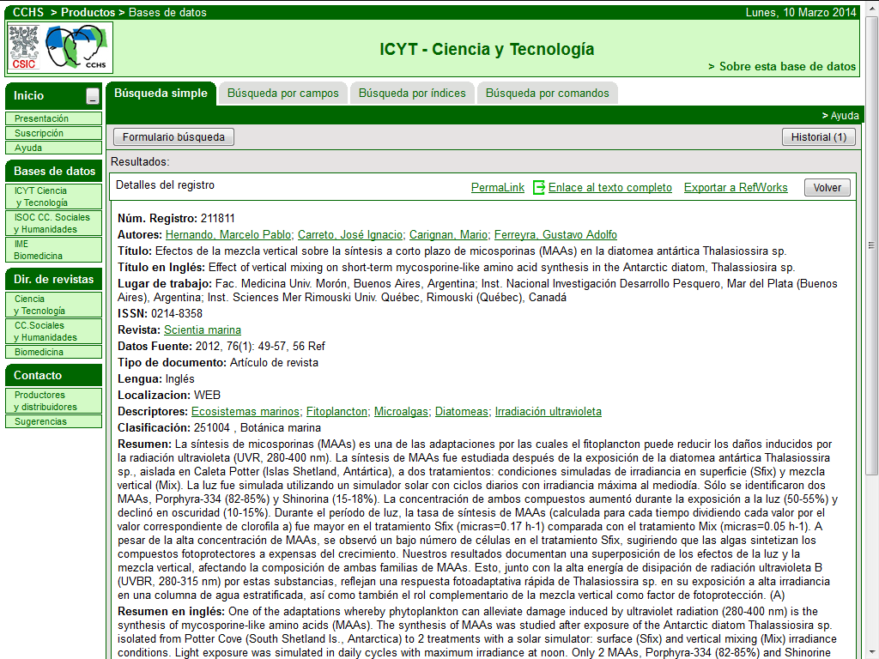
Campos del registro

Slide 24
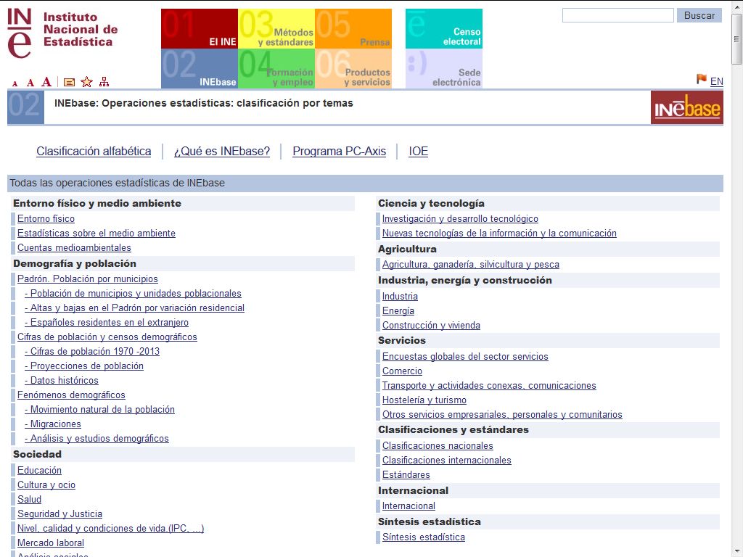
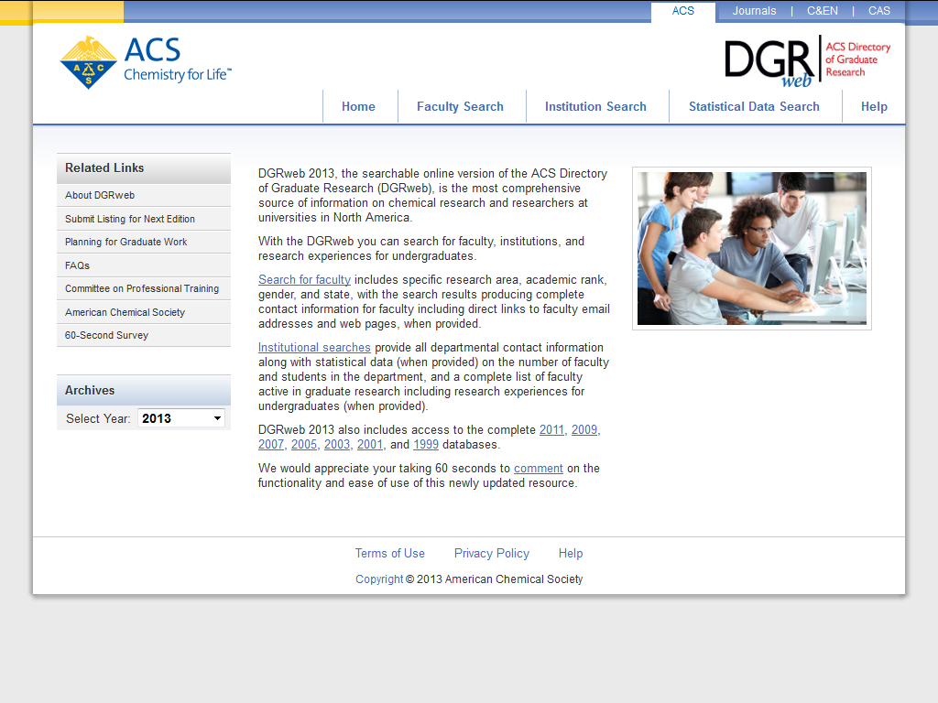
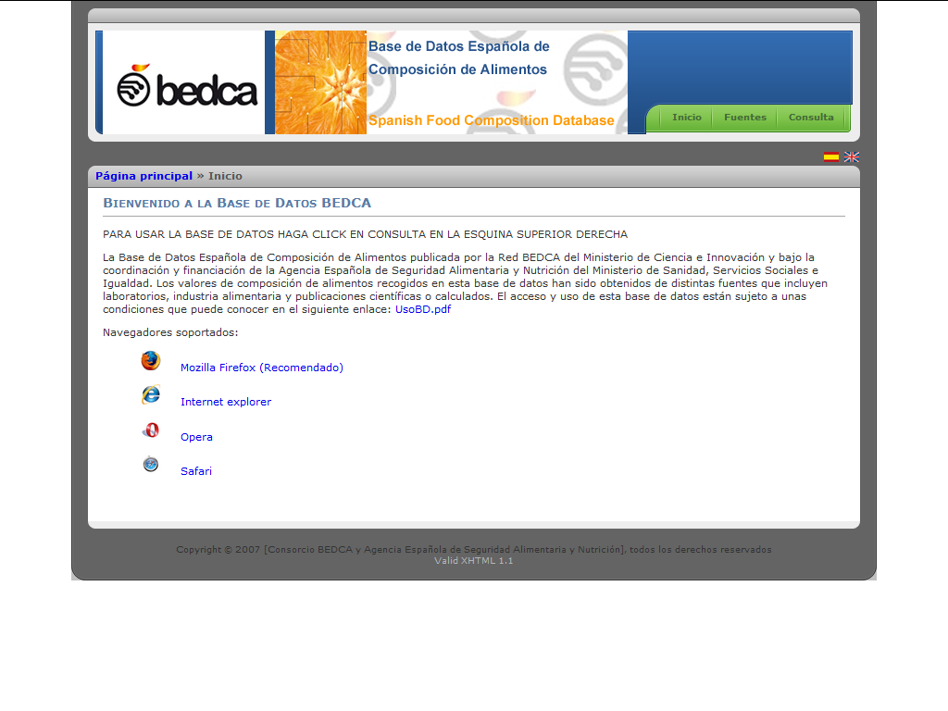
Bases de datos TIPOLOGÍAS
Por el contenido de los registros:

Slide 25
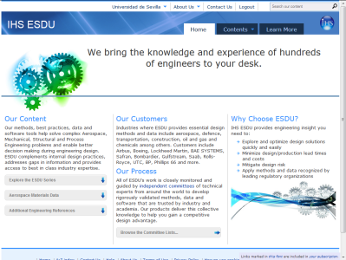

Bases de datos TIPOLOGÍAS
Desde el punto de vista de una Biblioteca Digital*:
Base de datos de texto completo
Archivos electrónicos de imágenes
Referenciales
* Según Rodríguez Yunta

Slide 26
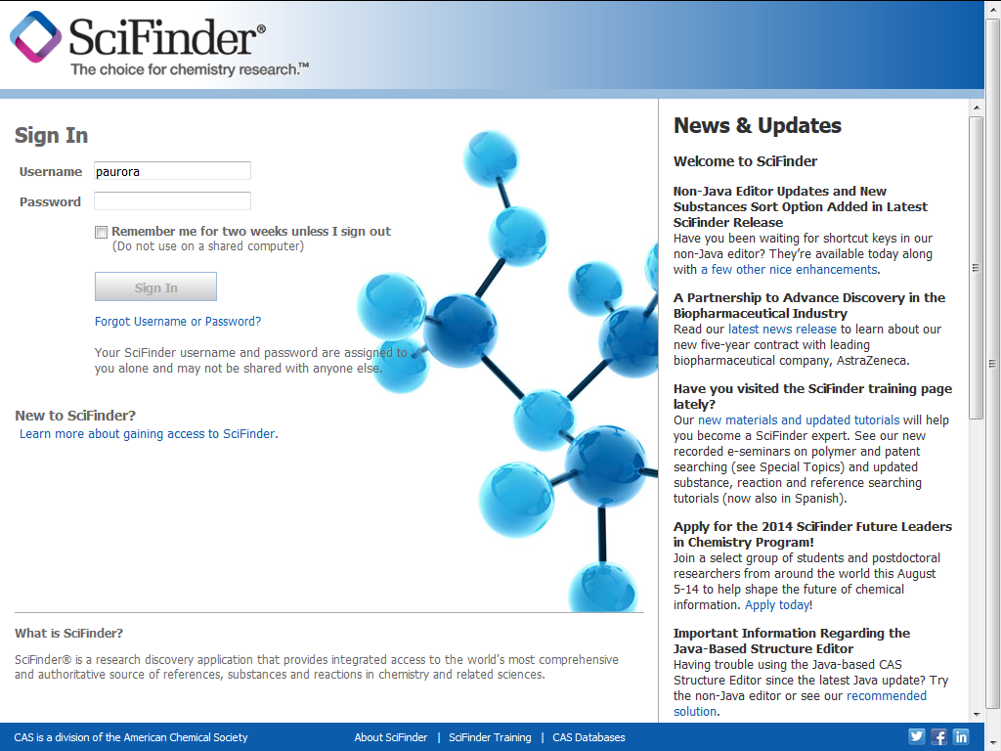
Bases de datos TIPOLOGÍAS
Por el modo de acceso:
Acceso local, CD-ROM, en línea, etc…
Cada vez más – acceso por un navegador
Bases de datos gratuitas frente a suscritas.
http://fama.us.es/record=b2554914~S4*spi

Slide 27
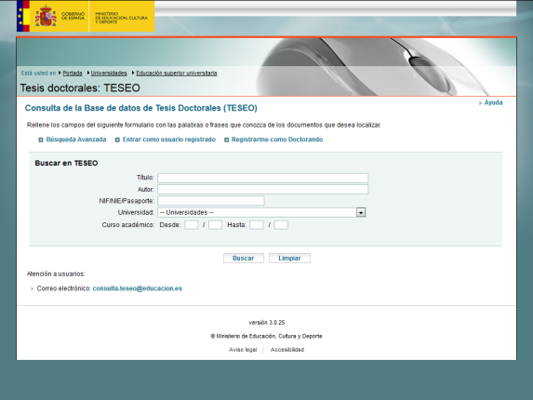
Bases de datos TIPOLOGÍAS
Por la cobertura documental:
Un tipo de documentos.
Normas
http://fama.us.es/record=b1722432~S5*spi
Varias tipologías documentales.
http://fama.us.es/record=b1934304~S4*spi
http://fama.us.es/record=b1651171~S4*spi

Slide 28
Bases de datos TIPOLOGÍAS
Por la modelo de tratamiento documental:
Bases de datos de sumarios o sin análisis de contenido.
Bases de datos con análisis documental más completo.
Índice de citas. Productos del ISI.
+ Los catálogos también serían bases de datos

Slide 29
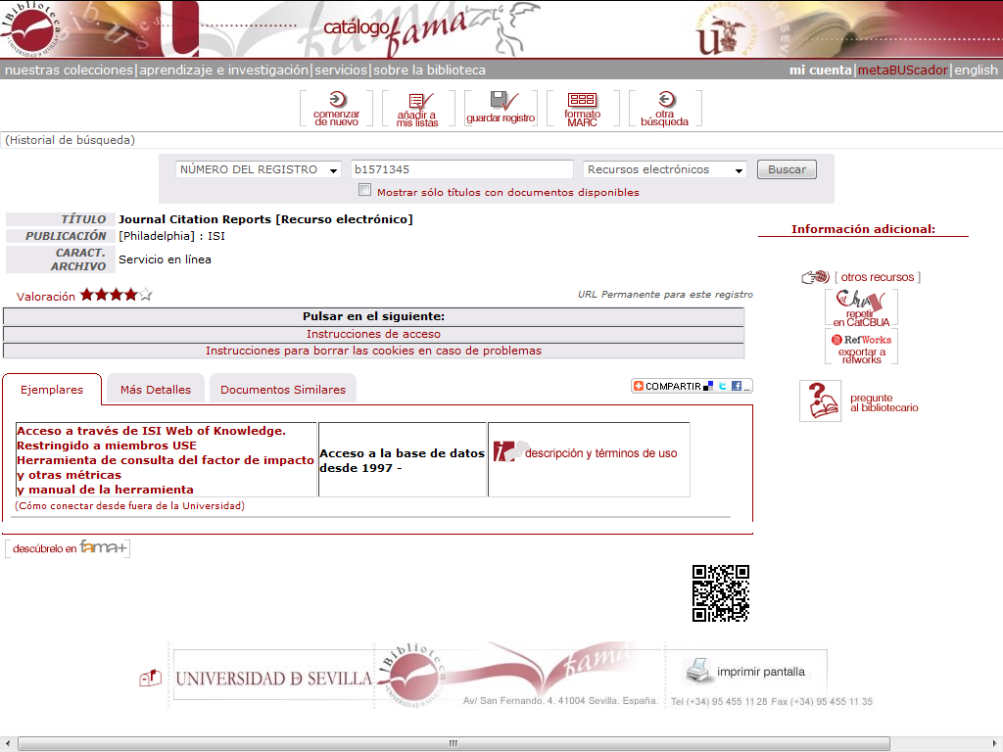

Slide 30

Bbdd TIPOLOGÍAS : Conclusiones
Una misma base de datos = distintas características
HÍBRIDAS

Slide 31
ESTRUCTURA de la base de datos
Nos hablan de aspectos esenciales de las bases de datos.
Debemos conocer elementos como interfaz, lengua, tipos de consulta, etc.

Slide 32

ESTRUCTURA bbdd : elementos
Interfaz
Lengua

Slide 33
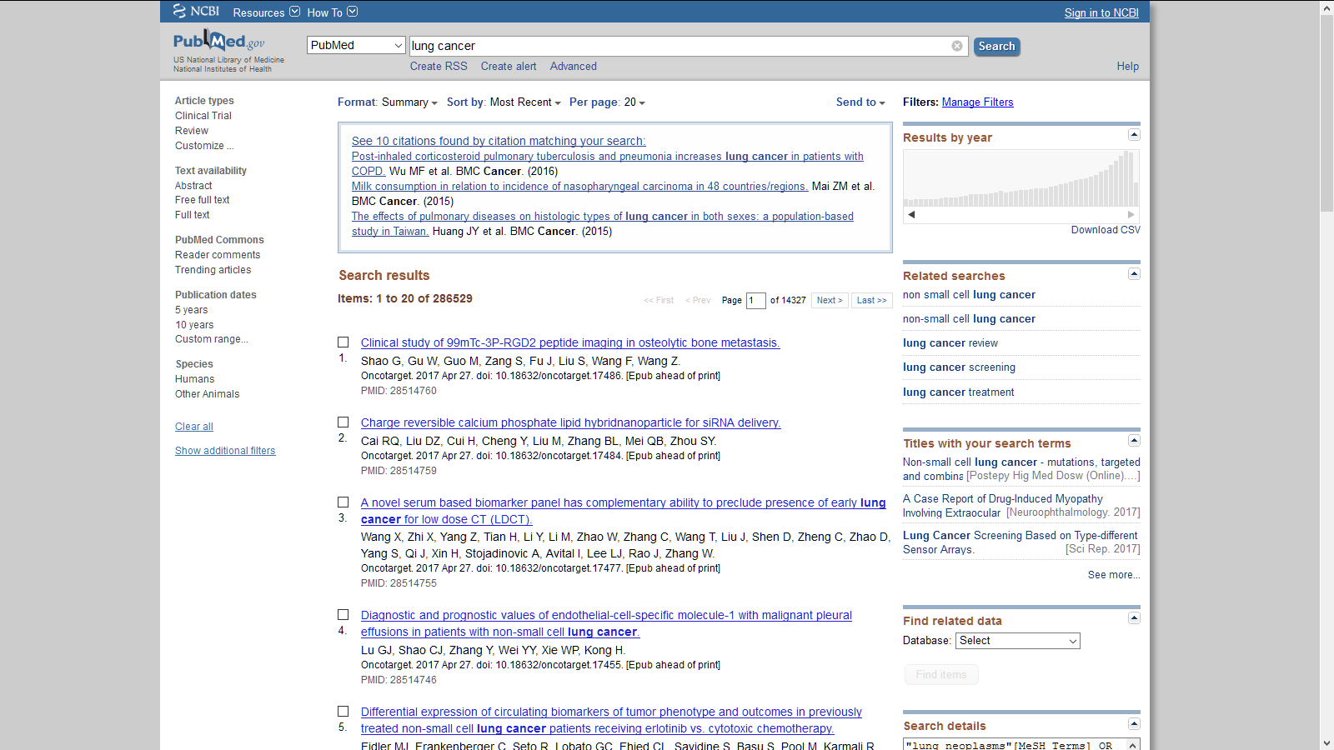
INTERFACE DE SCIFINDER

Slide 34
ESTRUCTURA bbdd: elementos – Tipos de búsquedas
Búsqueda directa
Búsqueda a través de índices
Jerarquizada o códigos

Slide 35
ESTRUCTURA bbdd : elementos – Funcionalidades
Operadores Booleanos y de proximidad
Operadores numéricos
Truncamientos
Filtrados
Otras funcionalidades

Slide 36
Para terminar … conclusiones BBDD
Plataformas vía Web
Ventajas de las bbdd en línea
Altos costos
Open Access

Slide 37
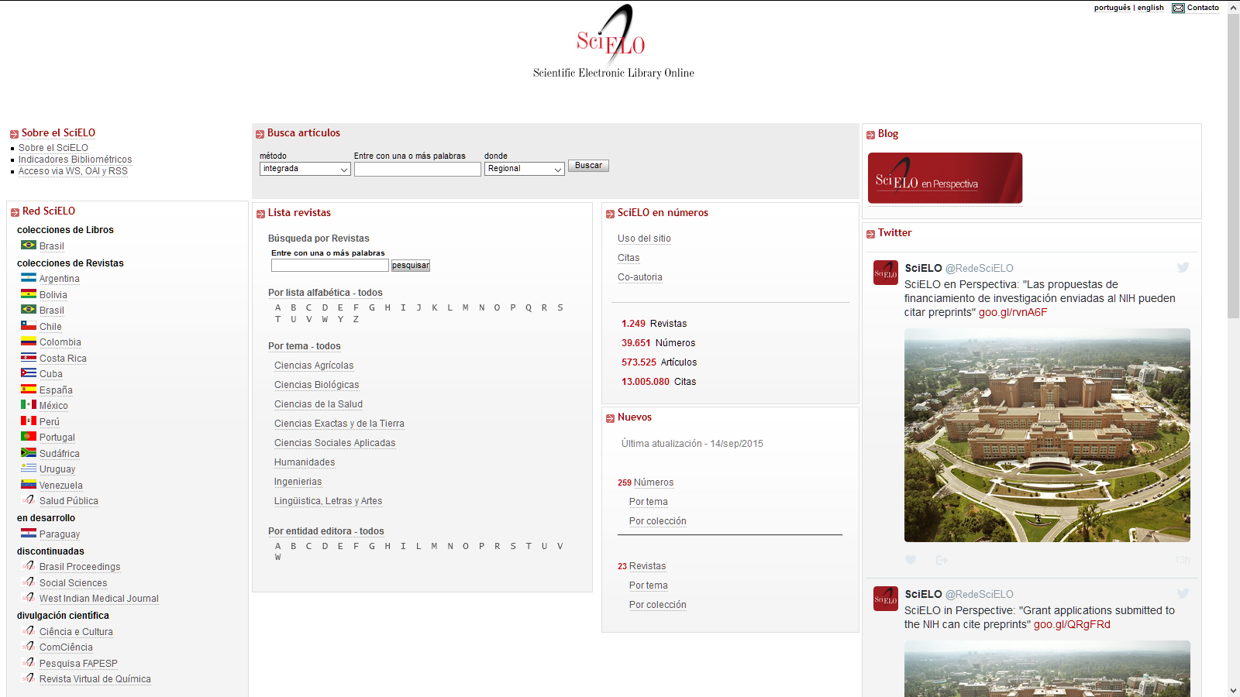
http://fama.us.es/record=b2489378~S5*spi

Slide 38

LAS ESTRATEGIAS DE BÚSQUEDA
OPTIMIZACIÓN Y MEJORA DE NUESTRAS ESTRATEGIAS

Slide 39
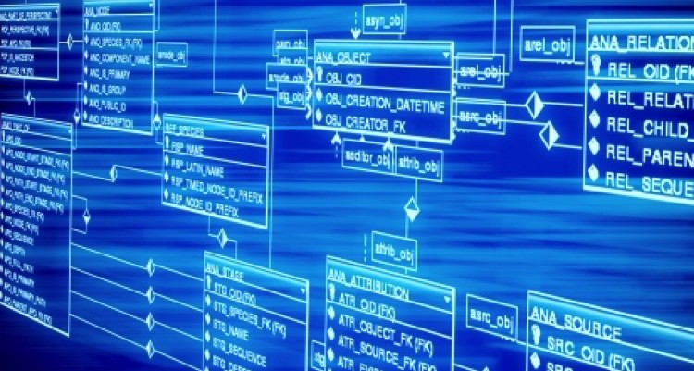
Selección de fuentes
Hay que saber dónde vamos a buscar la información: en qué bases de datos del área …teniendo en cuenta la finalidad de nuestro trabajo. Tipologías documentales?
Pregunte al Bibliotecario: chat y otros canales. Bibliotecarios de la 4ª planta del CRAI.
Autoformación: Guías de la BUS, Canal de YouTube del CRAI Antonio de Ulloa, Guías para el aprendizaje de determinadas bases de datos, Ayuda de las propias bases de datos …

Slide 40
Selección de fuentes
Recursos electrónicos y bases de datos
http://bib.us.es/ulloa/basesdedatos
Plataformas de libros electrónicos
http://guiasbus.us.es/ciencias/librosymas#s-lg-box-wrapper-1427677
Colecciones de Revistas-e
http://guiasbus.us.es/ciencias/trabajosacademicos#s-lg-box-wrapper-1427692
Guía de Ciencias y Tecnología
http://guiasbus.us.es/ciencias

Slide 41
Estrategias de búsqueda
Define tu necesidad de información:
Escribe una frase que resuma lo que quieres buscar
Ejemplo:
Frase resumen: Estudio de imágenes tridimensionales a través del ordenador para el diagnóstico de las quemaduras.
Elige los conceptos más significativos
- Tradúcelos, busca sinónimos…
ANALICEMOS NUESTROS TFG
Notes:
41
41

Slide 42
Estrategias de búsqueda. Elegir los términos
Lenguaje natural:
Palabras claves
Lenguaje controlado:
descriptores, materias
Escoge palabras significativas
Comprueba la lengua de la fuente de información
Usa diccionarios especializados
Ten en cuenta los sinónimos, palabras vacías, homónimos…
Ejemplo:
Bioingeniería
Imágenes tridimensionales
Tratamiento de imágenes
Diagnóstico por imágenes
Los catálogos y las bases de datos ofrecen Tesauros, índices, encabezamientos de materia… con términos controlados y normalizados por la propia herramienta para facilitar la pertinencia de la búsqueda
Ejemplo:
Materias en FAMA: busco “bioingeniería”. El catálogo dice que el término aceptado en él es “ingeniería biomédica”
Notes:
42
42

Slide 43
Estrategias de búsqueda. Relacionar términos



Utiliza operadores booleanos:
AND imágenes AND técnicas digitales
OR fotogrametría OR fototopografía
NOT imágenes médicas NOT radiografías
Truncamientos:
* Recupera todos los derivados de una raíz
Ejemplo: holograph* recupera holograph,
Holographic, holography…
? Permite sustituir letras
Ejemplo: Wom?n recupera woman y women
Comillas“ “: busca la frase exacta escrita entre las comillas. Ejemplo: “sensores de fibra óptica”
Notes:
43
43

Slide 44

Automatiza el proceso …
Mantenerse al día
Servicios de alerta de revistas y de bases de datos
Hoy en día la mayoría de las bases de datos ofrecen estos servicios y además Canales RSS.
Práctica: CÓMO ESTABLECER UNA ALERTA EN DIALNET

Slide 45
Algunos consejos para …
Acceder a la información de manera eficaz y eficiente
Explorar diferentes tipos de recursos bibliotecarios usando la estrategias escogidas. Establece alertas si la búsqueda satisface tus necesidades de información.
Modificar las estrategias de búsqueda para obtener mejores resultados. Redefine tu búsqueda cuando sea necesario.
Almacenar la información obtenida – organiza el trabajo usando gestores de referencias.

Slide 46
Mejorar las estrategias de búsqueda …
Si obtenemos MUCHOS resultados...
añade conceptos usando AND para concretar la búsqueda
elimina palabras clave que aporten muchos resultados
elimina truncados
usa descriptores
busca en campos específicos
Si obtenemos POCOS resultados...
elimina conceptos y mantén aquéllos más importantes
añade palabras clave utilizando el operador OR
usa truncados
sustituye descriptores por palabras clave
busca en todos los campos
Notes:
En ocasiones podemos encontrar que los resultados de la búsqueda no son satisfactorios: recuperamos demasiada información, o muy poca, o la información no es particularmente relevante a nuestras necesidades. Con esta diapositiva les daremos unos consejos para redefinir una búsqueda en cualquier recurso.

Slide 47
y SI NO RECUPERO NINGÚN REGISTRO …
Esto puede ser debido a … (Somoza, M. Búsqueda y recuperación de información en bases de datos de bibliografía científica. P. 87):
No hemos buscado los términos correctamente.
Idioma de la ecuación de búsqueda.
No existe nada realmente sobre le tema. Ampliar usando palabra clave. Tema novedoso.
No hemos elegido la base de datos apropiada (importancia de la Selección de las Fuentes).
Partir de una publicación que ya conocemos sobre el tema para ver sinónimos, por ejemplo.
Buscar la información por frases, si lo incorpora la bbdd.
Ejemplo: PubMed – cuando buscamos en lenguaje libre añade la búsqueda por descriptor
Notes:
En ocasiones podemos encontrar que los resultados de la búsqueda no son satisfactorios: recuperamos demasiada información, o muy poca, o la información no es particularmente relevante a nuestras necesidades. Con esta diapositiva les daremos unos consejos para redefinir una búsqueda en cualquier recurso.

Slide 48
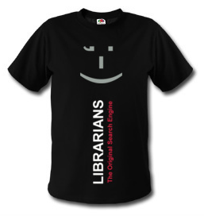
Algunas conclusiones
Recuerda....
1º Buscar información no es un proceso lineal. En la mayoría de los casos hay que volver atrás para redefinir las búsquedas según los resultados obtenidos
2º Ante dudas y problemas siempre nos quedará pedir ayuda a los bibliotecarios especializados

Slide 49
Prácticas
Teniendo en cuenta todo lo anterior, vamos a hacer búsquedas en:
Las bases de datos de Scopus, Science Direct, SpringerLink, Wiley creo que serán los más utilizados en Física y Materiales.
Perfil más de Ingeniería Electrónica y utilizo mayoritariamente IEEE Xplore.
Google Académico.
Notes:
49
49

Slide 50
3. ¿QUÉ SON Y COMO OS AYUDAN LOS GESTORES DE REFERENCIAS?
Ventajas: organizar el trabajo intelectual, evitar el plagio…
Automatizan el trabajo intelectual: citar y elaborar la bibliografía, pero permiten más cosas …
Desde herramientas rudimentarias a la posibilidad de construir vuestra propia base de datos personal.
Por ejemplo: utilizar Word u otras herramientas en línea como http://www.citethisforme.com/es
Desde Google Scholar podemos también citar. https://scholar.google.es/
Herramientas más completas: Oferta variada. EndNote Basic y Mendeley (gestor suscrito por la US).

Slide 51
3.1. MENDELEY : ayudas
Canal de YouTube del CRAI. Lista de Reproducción de Mendeley
https://www.youtube.com/playlist?list=PL-nGR3dgPXExCiBuifCmApHo0WpTMQgM1
Guía de Mendeley BUS
http://guiasbus.us.es/mendeley
Manual de Mendeley CRAI
https://es.scribd.com/doc/301891538/Manual-de-Mendeley-Gestor-de-Referencias-Bibliograficas
Para resolver dudas: martas@us.es teléfono: 20802

Slide 52
3.2. MENDELEY : prácticas
Crearemos la cuenta. Características del gestor. Instalación y plugins.
Carpetas y subcarpetas.
Importar la información.
Formatear un manuscrito : citas y bibliografía. Estilos bibliográficos.

Slide 53


Encuesta: https://bib2.us.es/formabus/cursos/encuesta-de-satisfaccion6560?id=6101&path=/formabus/cursos/c-citas-con-mendeley-antiplagio-y-recursos%20

